Slide 1
„ ŚWIĄTECZNA PARTIA,
CZYLI GDZIE JEST GONIEC” AUTORZY i AKTORZY – KLASA IIA (BRODOWICZ IDA, BURDA DAGMARA, CZERNIAWSKI ANDRZEJ, DZIERŻAK KALINA, GIBAS ALEKSANDER, GÓRSKI BARTOSZ, JAMIOŁKOWSKA HANNA, KACPRZYK WIKTOR, KACZER KAROL, KOBUSIŃSKA KAROLINA, KONOPKA MIKOŁAJ, KRYPA AGATA, LUBOIŃSKA JULIA, MAKLES ALEKSY, OLKOWSKA JULIA, PALICKA MILENA, PAWĘSKA HANNA, PUSZ-BOCHEŃSKI FRANCISZEK, SOCZYŃSKI MATEUSZ, STĘPNIEWSKA MICHALINA, SZUBA MARCELINA, TKACZYK MAKSYMILIAN, TWARDO ZBIGNIEW, WINIAREK MAJA, WOLSKA ALICJA) OPRACOWANIE SCENARIUSZA – Izabela Skorupka SCENOGRAFIA I KOSTIUMY – RODZICE DZIECI Z KLASY IIA (szczególne podziękowania dla projektantki Pani Karoliny Kudłacik) OPRAWA MUZYCZNA – PAŃSTWO GIBAS ZDJĘCIA – MARTA NOWOSIELSKA PRZYGOTOWANIE PRZEDSTAWIENIA – MAGDALENA SOROKA PREMIERA – GRUDZIEŃ 2014

Slide 2
Moja droga małżonko, jestem tego samego zdania. Nic nie odbierze nam zwycięstwa ...

Slide 3
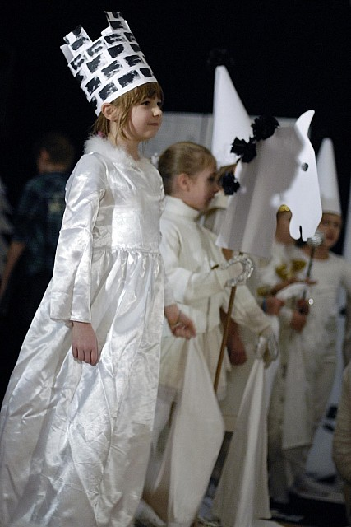
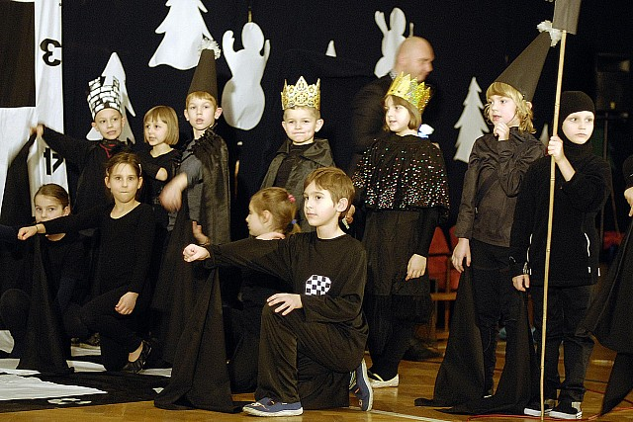
Czerń i biel prawdziwy to cel
Tam gdzie noc zmienia się w dzień,
Czerń i biel właściwy to cel,
Tam gdzie walczą tylko fair play .

Slide 4
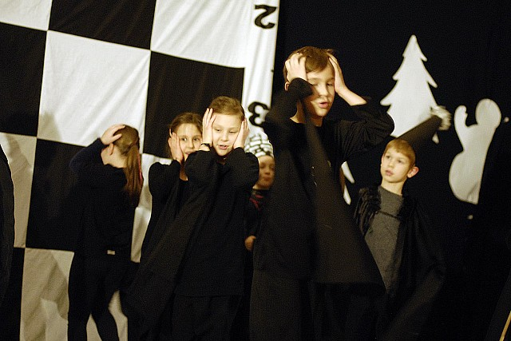
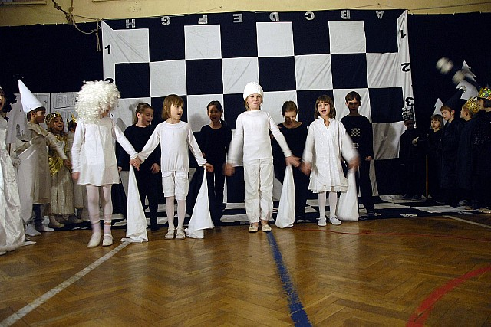
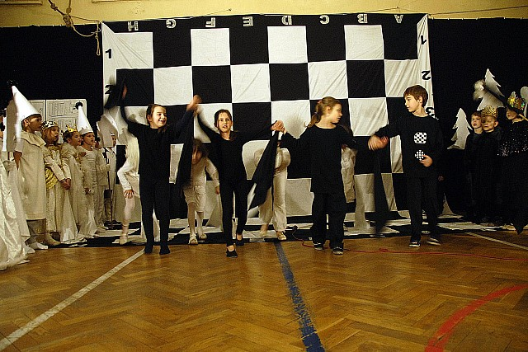
Tu prawdziwych szachistów już nie ma, Bo czy warto stosować fair play? Pełen zapis i zegar szachowy, Chcesz być graczem, to uczciwość miej...

Slide 5
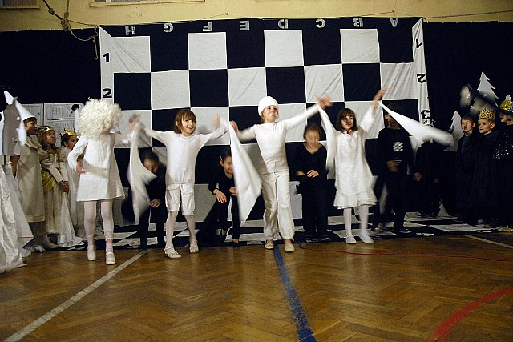
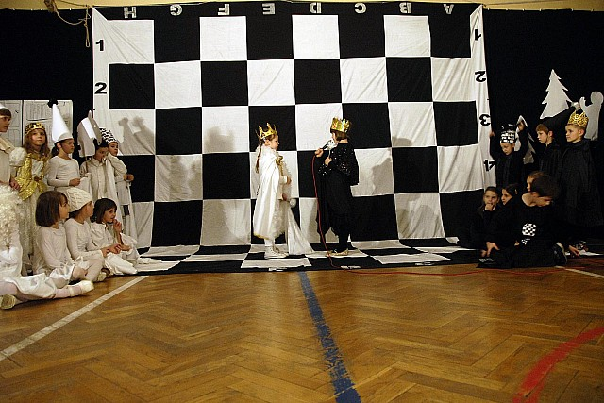
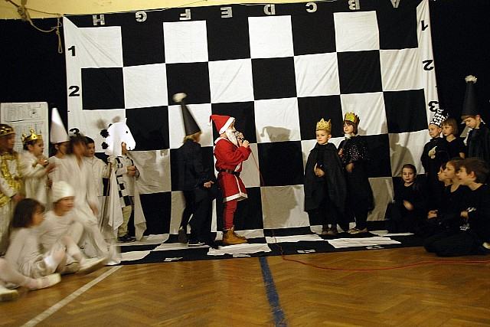
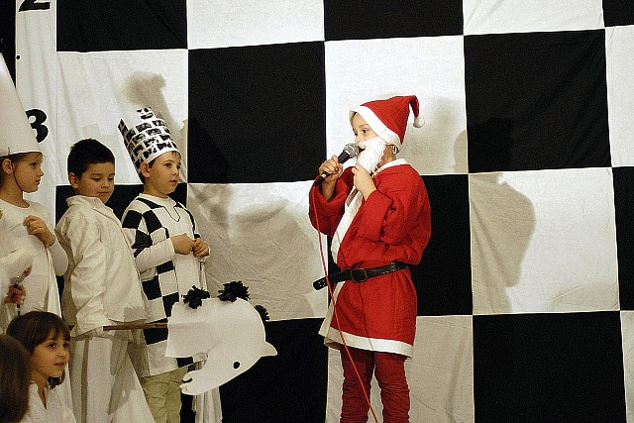
Tu prawdziwych szachistów już nie ma, Może Święty odmieni nasz los A turnieje i szkoła i trema, Przeciwnikom zadamy dziś cios

Slide 6
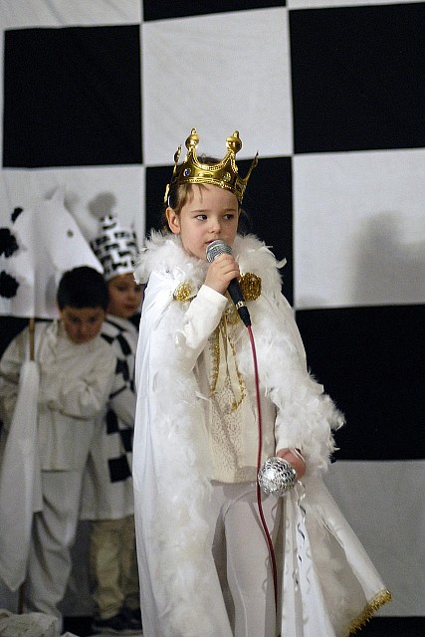
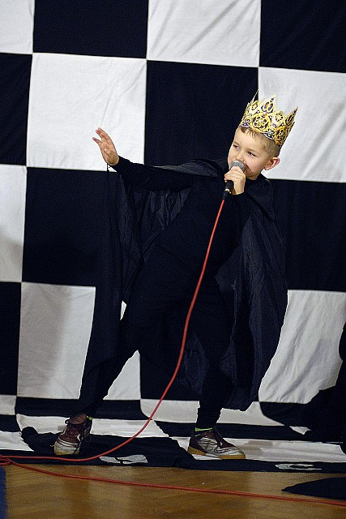
Jestem siwy, jestem stary
Noszę brodę, okulary
Bardzo małe robię kroki
w przód, do tyłu i na boki
Wie to cała ziemska kula,
Król do króla się nie przytula!

Slide 7
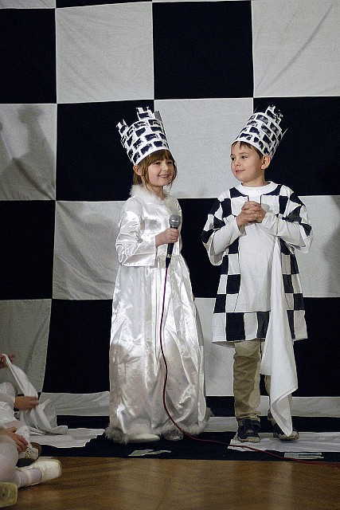
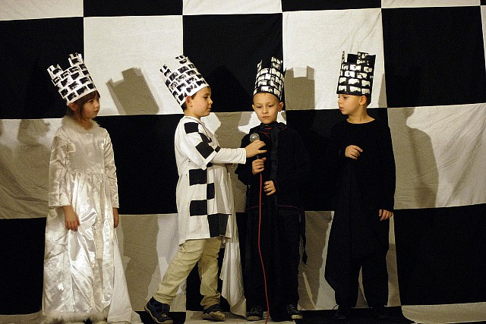
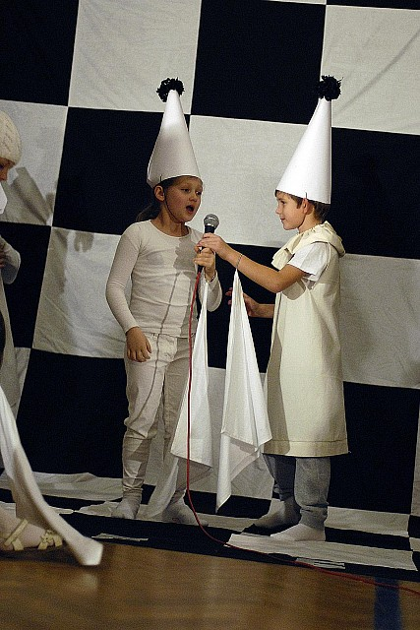
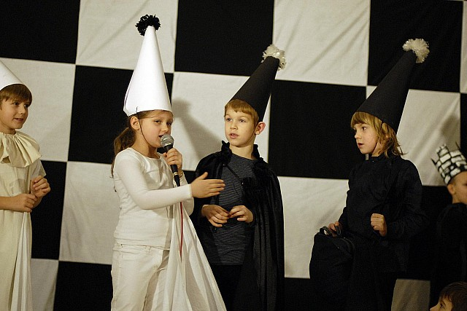
WIEŻA -Jestem ciężkozbrojna pani,
Lubię władać nad liniami
Wie to każdy koń i goniec,
Warto trzymać mnie na koniec!
GONIEC -To ja śmigam niedościgle
Po przekątnej wroga kłuję
Dla mnie białe diagonale,
Muszę wszak królową chronić,

Slide 8
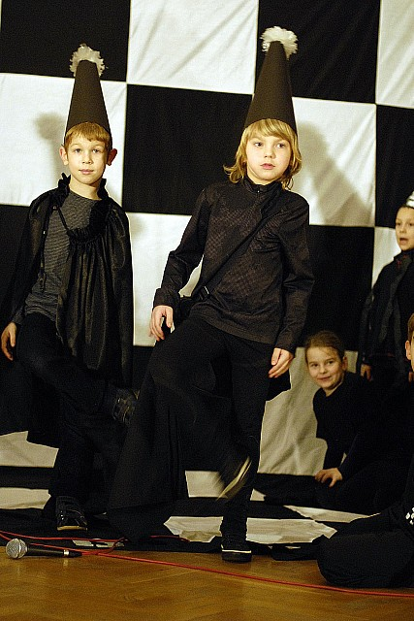
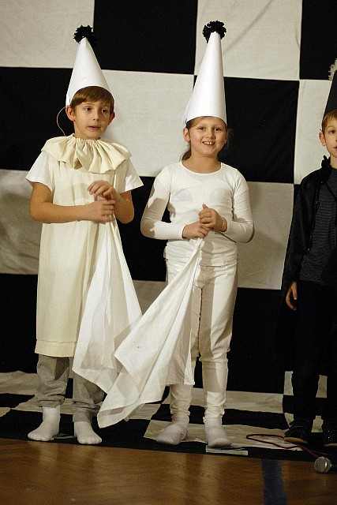
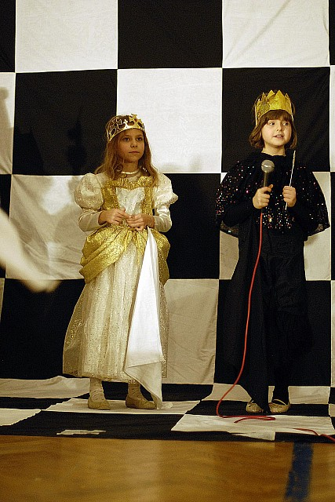
GOŃCE
Szewski mat to nasza chluba
Z takim planem nam się uda!
KRÓLOWA BIAŁA
Groźna ze mnie jest figura
Stoję zaraz obok Króla
KRÓLOWA CZARNA
Gdy napotkam w polu wroga
Moja zemsta będzie sroga!

Slide 9
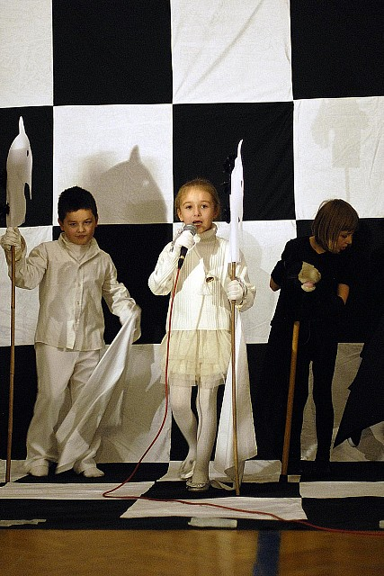
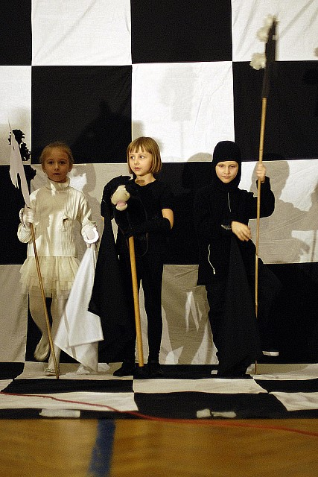
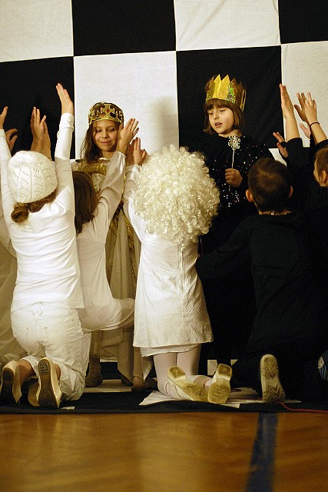
Dwa do przodu jeden w bok Taki jest konika skok!
Gdy chcesz koniem grać szachami
Wiedz, że skaczę nad głowami!
Vivat Królowa!

Slide 10
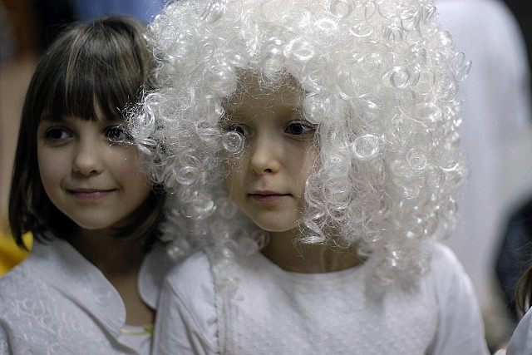
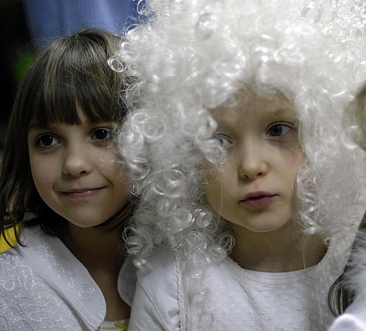
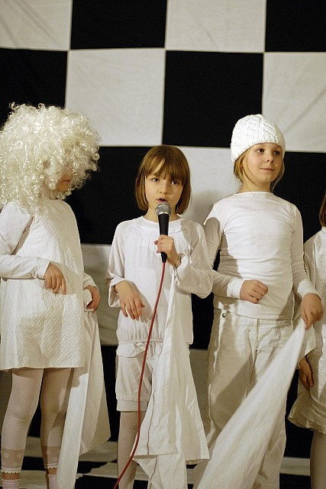
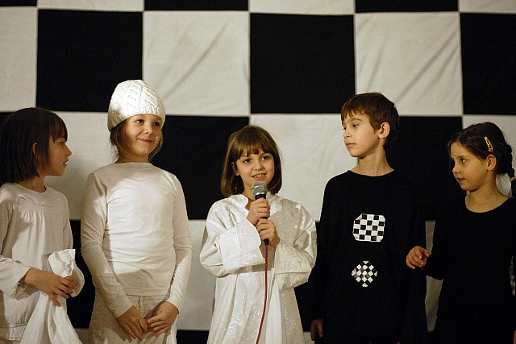
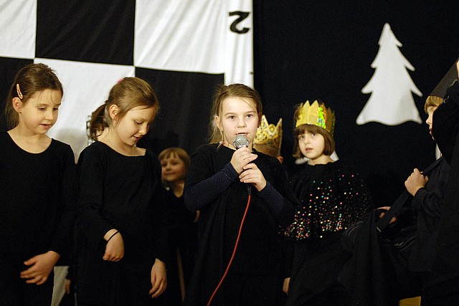
Promocja pionka, na koniec dzionka!

Slide 11
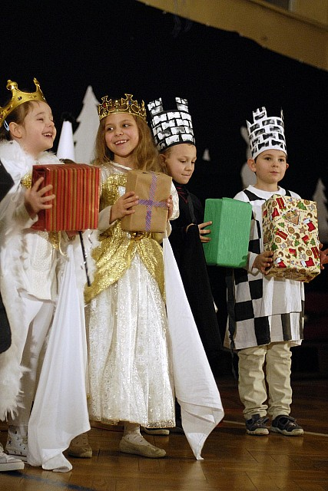
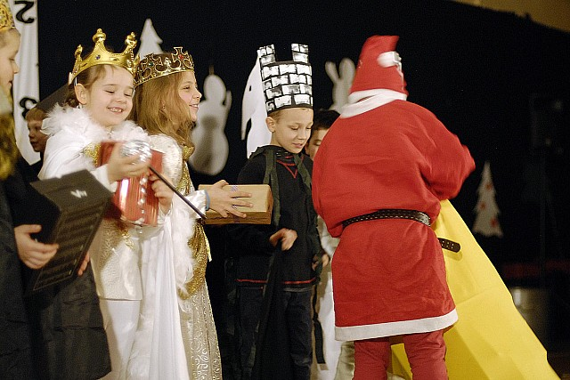
Gratuluję Wam wszystkim.
Rozegraliście piękną partię! Wszyscy jesteście
zwycięzcami!
Pamiętajcie, że w Święta wszyscy wygrywamy! Wygrywamy
miłość, szczęście, prezenty!

